Slide 1
ELECTROMAGNETISM 2026 · WEEK 04-05
전기장의 발산과 회전
그리고 전위
Griffiths §2.1 · §2.2 · §2.3.1–§2.3.3
9월 28일 강의 · 10월 1일 강의 · 10월 5일 연습
Notes:
표지. 전하에서 나온 전기장 선과 닫힌 면을 이용해 이번 주의 핵심 질문을 예고한다.
[Sources]
- Griffiths, Introduction to Electrodynamics, 4e, pp. 66–83
- 날짜별 강의내용 문서, 4-5주차 항목
- 전자기학 강의안 PPT·PDF 제작 정책 v1.5
[/Sources]

Slide 2
W04-05 / LEARNING OBJECTIVES
4-5주차 수업 목표
강의 1
완료 증거
9.28 월
§2.1–§2.2
01
쿨롱 법칙을 연속전하분포에 적용한다
02
가우스 법칙의 두 형태를 연결한다
강의 2
10.1 목
§2.3.1–§2.3.3
03
경로독립성에서 전위를 정의한다
04
포아송·라플라스 방정식을 구분한다
연습
10.5 월
가우스 법칙·전위·라플라스
전자기학 2026 · WEEK 04-05
02
Notes:
세 차시의 날짜와 범위, 학생이 수업 후 수행해야 할 네 가지 완료 증거를 제시한다.
[Sources]
- Griffiths, Introduction to Electrodynamics, 4e, pp. 59–85
- 날짜별 강의내용 문서, 4-5주차 항목
- 전자기학 강의안 PPT·PDF 제작 정책 v1.5
[/Sources]

Slide 3
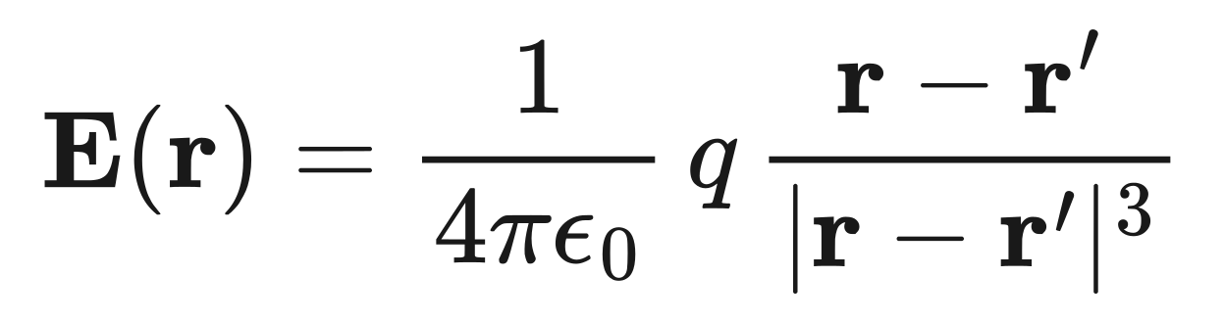
§2.1 / COULOMB'S LAW
점전하의 전기장은 거리의 제곱에 반비례한다
관측점 r
𝓡 = r − r′
q
방향은 원천점 r′에서 관측점 r을 향한다. 음전하는 화살표 방향을 반대로 만든다.
전자기학 2026 · WEEK 04-05
03
Notes:
쿨롱 법칙의 크기, 방향, 원천점과 관측점을 구분한다.
[Equation source]
- \mathbf E(\mathbf r)=\frac{1}{4\pi\epsilon_0}\,q\,\frac{\mathbf r-\mathbf r'}{|\mathbf r-\mathbf r'|^3}
[Sources]
- Griffiths, Introduction to Electrodynamics, 4e, pp. 59–61
- 날짜별 강의내용 문서, 4-5주차 항목
- 전자기학 강의안 PPT·PDF 제작 정책 v1.5
[/Sources]

Slide 4
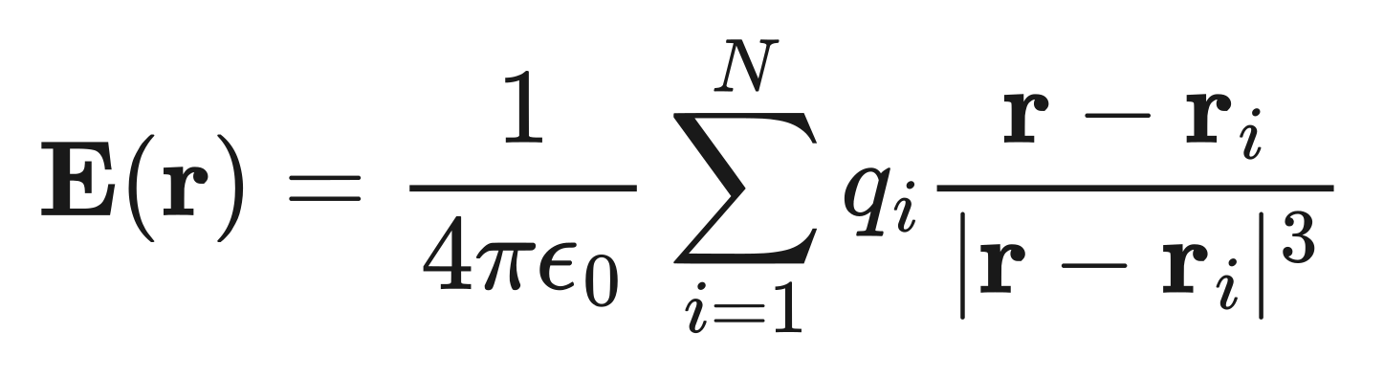
§2.1 / SUPERPOSITION
여러 점전하의 전기장은 각 전기장의 벡터합이다
+q₃
+q₁
r
크기만 더하지 않는다. 각 항의 방향을 같은 좌표계 성분으로 바꾼 뒤 더한다.
−q₂
전자기학 2026 · WEEK 04-05
04
Notes:
중첩원리를 벡터합으로 적용하고 각 전하의 변위벡터가 서로 다름을 강조한다.
[Equation source]
- \mathbf E(\mathbf r)=\frac{1}{4\pi\epsilon_0}\sum_{i=1}^{N}q_i\frac{\mathbf r-\mathbf r_i}{|\mathbf r-\mathbf r_i|^3}
[Sources]
- Griffiths, Introduction to Electrodynamics, 4e, pp. 61–62
- 날짜별 강의내용 문서, 4-5주차 항목
- 전자기학 강의안 PPT·PDF 제작 정책 v1.5
[/Sources]

Slide 5
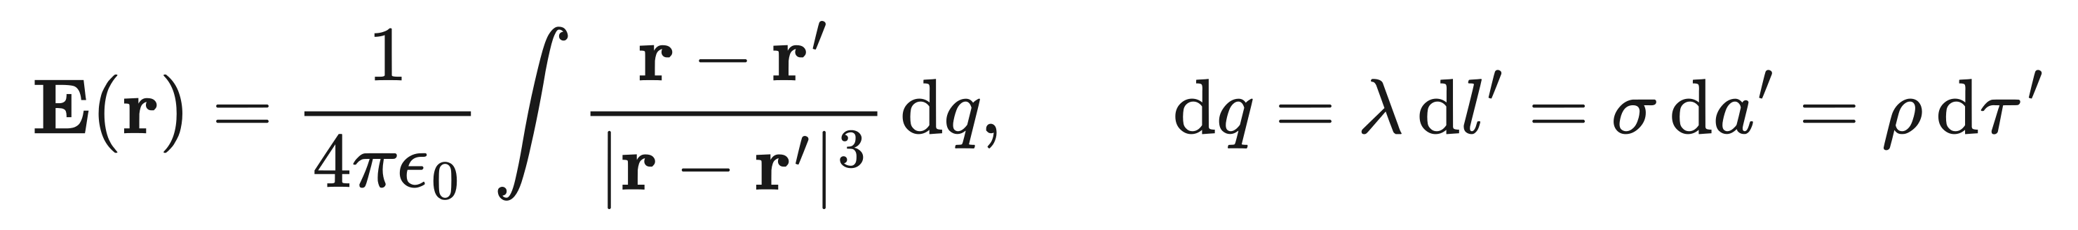
§2.1 / CONTINUOUS CHARGE
연속전하분포에서는 작은 전하 dq의 기여를 적분한다
선전하
면전하
체적전하
λ = dq/dl
σ = dq/da
ρ = dq/dτ
전자기학 2026 · WEEK 04-05
05
Notes:
선, 면, 체적 전하밀도에 맞는 미소 전하를 선택하고 같은 쿨롱 적분에 넣는다.
[Equation source]
- \mathbf E(\mathbf r)=\frac{1}{4\pi\epsilon_0}\int\frac{\mathbf r-\mathbf r'}{|\mathbf r-\mathbf r'|^3}\,\mathrm dq,\qquad \mathrm dq=\lambda\,\mathrm dl'=\sigma\,\mathrm da'=\rho\,\mathrm d\tau'
[Sources]
- Griffiths, Introduction to Electrodynamics, 4e, pp. 62–66
- 날짜별 강의내용 문서, 4-5주차 항목
- 전자기학 강의안 PPT·PDF 제작 정책 v1.5
[/Sources]

Slide 6
W04-05 / LEARNING MAP
전하에서 전기장으로, 전기장에서 전위방정식으로
01
전하분포
ρ
쿨롱 법칙·중첩
02
장방정식
∇·E, ∇×E
가우스 법칙·보존성
03
전위
E = −∇V
스칼라 표현
04
전위방정식
∇²V
포아송·라플라스
전자기학 2026 · WEEK 04-05
06
Notes:
이번 주 학습 경로를 전하분포, 장방정식, 전위, 전위방정식의 순서로 제시한다.
[Sources]
- Griffiths, Introduction to Electrodynamics, 4e, pp. 59–85
- 날짜별 강의내용 문서, 4-5주차 항목
- 전자기학 강의안 PPT·PDF 제작 정책 v1.5
[/Sources]

Slide 7
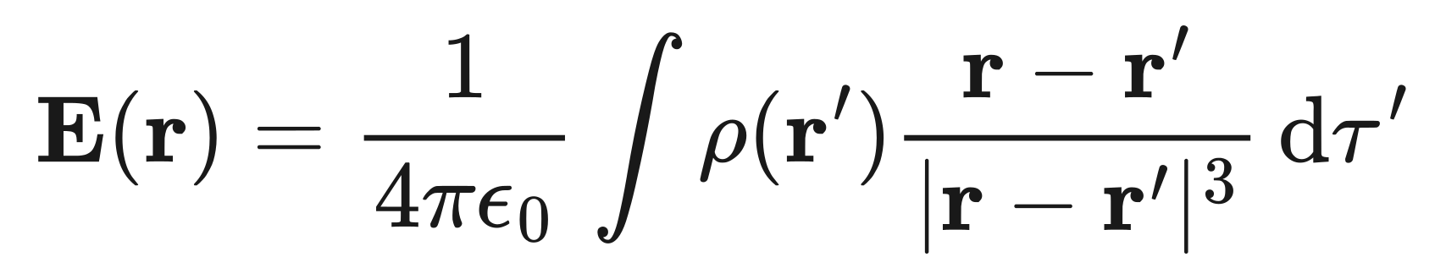
WHY NEW TOOLS
쿨롱 적분은 항상 정답이지만 항상 좋은 계산법은 아니다
대칭이 있어도 벡터 적분은 방향과 거리의 변화를 모두 추적해야 한다.
이번 주의 우회로
닫힌 면의 플럭스로 E를 구하고, 회전이 0이라는 사실로 V를 정의한다.
전자기학 2026 · WEEK 04-05
07
Notes:
직접 적분의 계산 부담을 확인하고, 가우스 법칙과 전위가 필요한 이유를 제시한다.
[Equation source]
- \mathbf E(\mathbf r)=\frac{1}{4\pi\epsilon_0}\int \rho(\mathbf r')\frac{\mathbf r-\mathbf r'}{|\mathbf r-\mathbf r'|^3}\,\mathrm d\tau'
[Sources]
- Griffiths, Introduction to Electrodynamics, 4e, p. 66
- 날짜별 강의내용 문서, 4-5주차 항목
- 전자기학 강의안 PPT·PDF 제작 정책 v1.5
[/Sources]

Slide 8
FIELD LINES
선의 밀도는 전기장의 세기를 나타낸다
01
양전하에서 시작하고 음전하에서 끝난다
+q
02
선은 중간에서 끊어지지 않는다
03
한 점에서 두 방향을 가질 수 없어 서로 교차하지 않는다
전자기학 2026 · WEEK 04-05
08
Notes:
점전하의 1/r² 장을 선밀도로 읽고 전기장선의 기본 규칙을 설명한다.
[Sources]
- Griffiths, Introduction to Electrodynamics, 4e, pp. 66–68
- 날짜별 강의내용 문서, 4-5주차 항목
- 전자기학 강의안 PPT·PDF 제작 정책 v1.5
[/Sources]

Slide 9
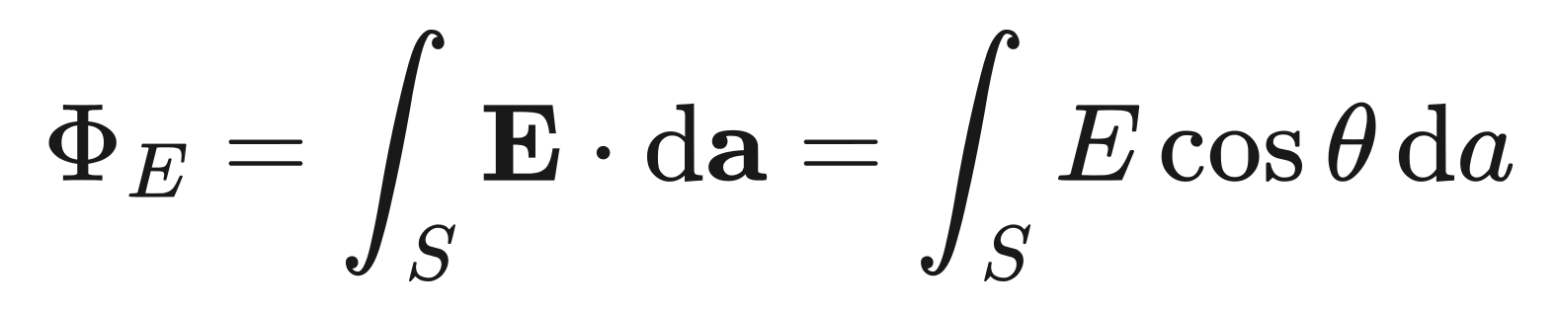
FLUX
플럭스는 면을 가로지르는 전기장 성분을 센다
d a
E
θ는 전기장과 면의 바깥쪽 법선 사이의 각이다.
전자기학 2026 · WEEK 04-05
09
Notes:
면벡터의 방향과 내적이 선택하는 성분을 도식과 식으로 연결한다.
[Equation source]
- \Phi_E=\int_S\mathbf E\cdot\mathrm d\mathbf a=\int_S E\cos\theta\,\mathrm da
[Sources]
- Griffiths, Introduction to Electrodynamics, 4e, pp. 68–69
- 날짜별 강의내용 문서, 4-5주차 항목
- 전자기학 강의안 PPT·PDF 제작 정책 v1.5
[/Sources]

Slide 10
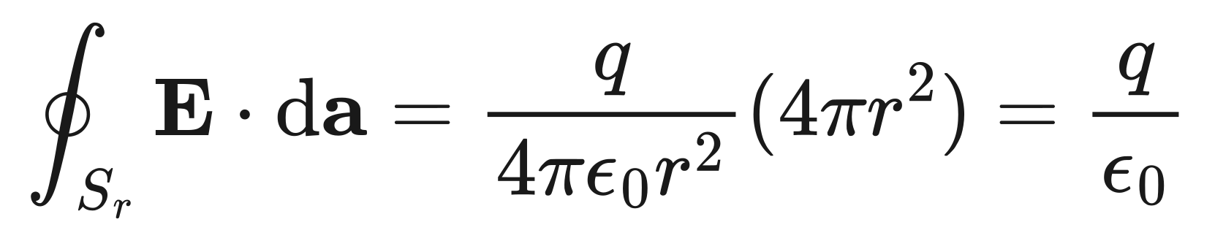
POINT CHARGE
구의 넓이 증가가 1/r² 감소를 정확히 상쇄한다
r₂
r₁
구의 반지름을 바꾸어도 같은 수의 전기장선이 닫힌 면을 통과한다.
전자기학 2026 · WEEK 04-05
10
Notes:
점전하의 구면 플럭스에서 r² 상쇄를 확인한다.
[Equation source]
- \oint_{S_r}\mathbf E\cdot\mathrm d\mathbf a=\frac{q}{4\pi\epsilon_0r^2}(4\pi r^2)=\frac{q}{\epsilon_0}
[Sources]
- Griffiths, Introduction to Electrodynamics, 4e, pp. 68–69
- 날짜별 강의내용 문서, 4-5주차 항목
- 전자기학 강의안 PPT·PDF 제작 정책 v1.5
[/Sources]

Slide 11

GAUSS'S LAW / INTEGRAL FORM
닫힌 면의 총 플럭스는 내부 전하만 센다
면 안의 전하
면 밖의 전하
면의 모양
순 플럭스에 기여
들어온 만큼 나감
결과를 바꾸지 않음
전자기학 2026 · WEEK 04-05
11
Notes:
가우스 법칙의 정량적 진술과 내부 전하, 외부 전하, 면 모양의 역할을 구분한다.
[Equation source]
- \boxed{\ \oint_S\mathbf E\cdot\mathrm d\mathbf a=\frac{Q_{\mathrm{enc}}}{\epsilon_0}\ }
[Sources]
- Griffiths, Introduction to Electrodynamics, 4e, pp. 69–70
- 날짜별 강의내용 문서, 4-5주차 항목
- 전자기학 강의안 PPT·PDF 제작 정책 v1.5
[/Sources]

Slide 12
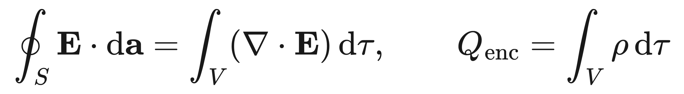
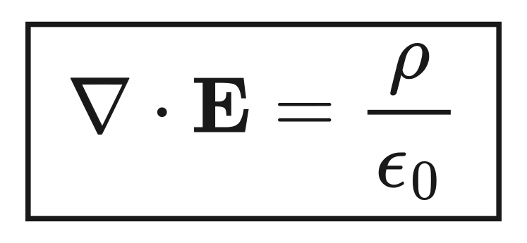
GAUSS'S LAW / DIFFERENTIAL FORM
임의의 부피에서 성립하면 적분함수도 같아야 한다
입력: 벡터장
E
연산자:
div
출력: 스칼라 원천 밀도
ρ/ε₀
전자기학 2026 · WEEK 04-05
12
Notes:
발산정리로 가우스 법칙의 적분형을 미분형으로 바꾼다.
[Equation source]
- \oint_S\mathbf E\cdot\mathrm d\mathbf a=\int_V(\nabla\cdot\mathbf E)\,\mathrm d\tau,\qquad Q_{\mathrm{enc}}=\int_V\rho\,\mathrm d\tau
- \boxed{\ \nabla\cdot\mathbf E=\frac{\rho}{\epsilon_0}\ }
[Sources]
- Griffiths, Introduction to Electrodynamics, 4e, pp. 70–71
- 날짜별 강의내용 문서, 4-5주차 항목
- 전자기학 강의안 PPT·PDF 제작 정책 v1.5
[/Sources]

Slide 13
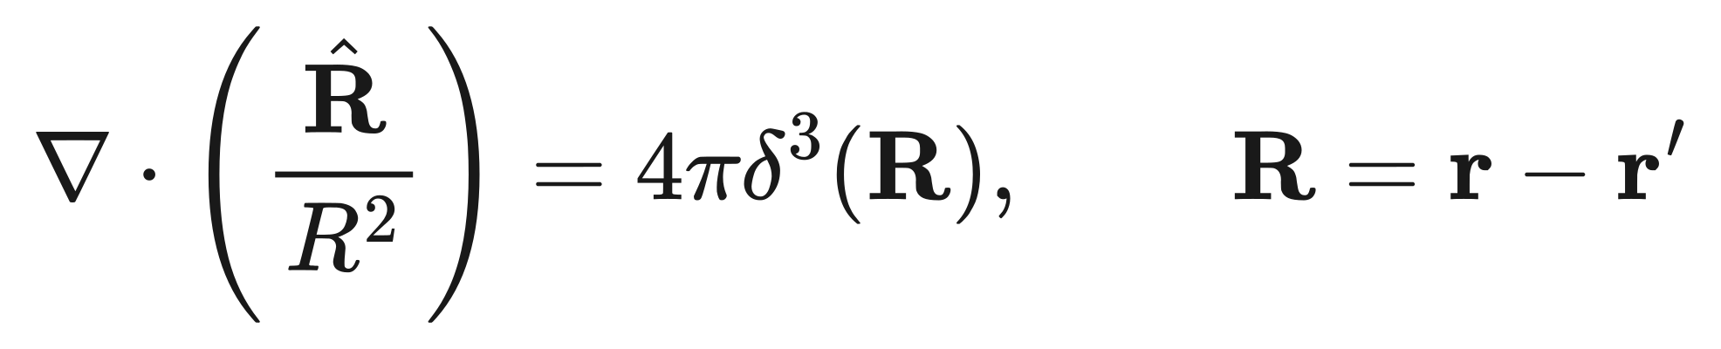
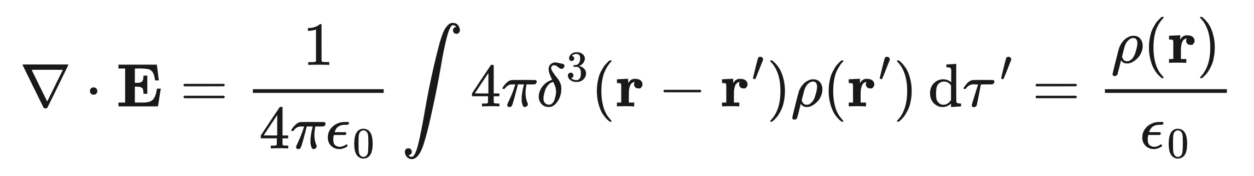
DIRECT DIVERGENCE
델타함수는 점 원천을 미분형 안에 보존한다
r ≠ r′에서 발산이 0이어도 원천점의 분포 기여는 사라지지 않는다.
전자기학 2026 · WEEK 04-05
13
Notes:
지난 주의 델타함수 항등식을 이용해 가우스 법칙 미분형을 직접 확인한다.
[Equation source]
- \nabla\cdot\left(\frac{\hat{\mathbf R}}{R^2}\right)=4\pi\delta^3(\mathbf R),\qquad \mathbf R=\mathbf r-\mathbf r'
- \nabla\cdot\mathbf E=\frac{1}{4\pi\epsilon_0}\int 4\pi\delta^3(\mathbf r-\mathbf r')\rho(\mathbf r')\,\mathrm d\tau'=\frac{\rho(\mathbf r)}{\epsilon_0}
[Sources]
- Griffiths, Introduction to Electrodynamics, 4e, p. 71
- 날짜별 강의내용 문서, 4-5주차 항목
- 전자기학 강의안 PPT·PDF 제작 정책 v1.5
[/Sources]

Slide 14
WHEN GAUSS'S LAW COMPUTES E
대칭이 E를 적분 밖으로 꺼낼 때만 계산이 짧아진다
z
s
구대칭
원통대칭
평면대칭
동심 구
동축 원기둥
필박스
전자기학 2026 · WEEK 04-05
14
Notes:
가우스 법칙으로 E를 직접 구할 수 있는 세 가지 대칭과 가우스 면을 대응시킨다.
[Sources]
- Griffiths, Introduction to Electrodynamics, 4e, pp. 72–73
- 날짜별 강의내용 문서, 4-5주차 항목
- 전자기학 강의안 PPT·PDF 제작 정책 v1.5
[/Sources]

Slide 15
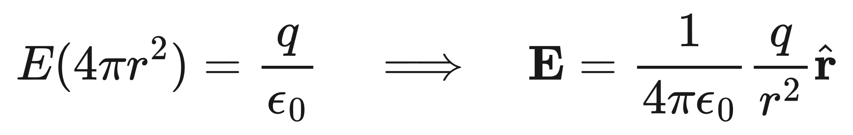
SPHERICAL SYMMETRY
균일한 구 바깥에서는 전체 전하가 중심에 모인 것처럼 보인다
r
R
가우스 면에서 E의 방향은 법선과 같고, 크기는 일정하다.
전자기학 2026 · WEEK 04-05
15
Notes:
균일한 대전 구 외부의 장을 가우스 법칙으로 계산한다.
[Equation source]
- E(4\pi r^2)=\frac{q}{\epsilon_0}\quad\Longrightarrow\quad \mathbf E=\frac{1}{4\pi\epsilon_0}\frac{q}{r^2}\hat{\mathbf r}
[Sources]
- Griffiths, Introduction to Electrodynamics, 4e, pp. 71–72
- 날짜별 강의내용 문서, 4-5주차 항목
- 전자기학 강의안 PPT·PDF 제작 정책 v1.5
[/Sources]

Slide 16
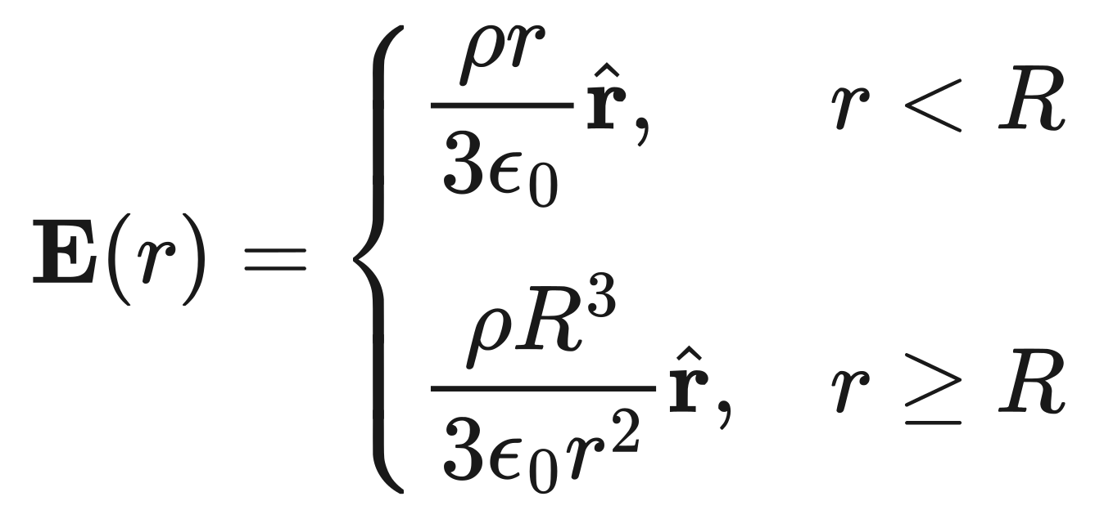
UNIFORM SOLID SPHERE
구 내부에서는 포함 전하가 r³으로 증가해 E가 r에 비례한다
E
E는 r = R에서 연속이고, 바깥에서는 1/r²로 감소한다.
R
r
전자기학 2026 · WEEK 04-05
16
Notes:
균일한 체적전하 구의 안팎 전기장을 비교하고 경계에서의 연속성을 확인한다.
[Equation source]
- \mathbf E(r)=\begin{cases}\dfrac{\rho r}{3\epsilon_0}\hat{\mathbf r},&r<R\\[5pt]\dfrac{\rho R^3}{3\epsilon_0r^2}\hat{\mathbf r},&r\ge R\end{cases}
[Sources]
- Griffiths, Introduction to Electrodynamics, 4e, pp. 71–76; Problem 2.12
- 날짜별 강의내용 문서, 4-5주차 항목
- 전자기학 강의안 PPT·PDF 제작 정책 v1.5
[/Sources]

Slide 17
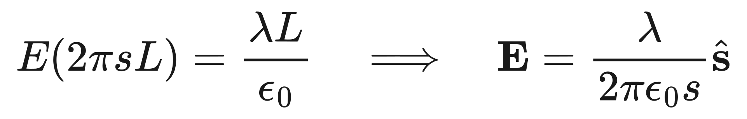
CYLINDRICAL SYMMETRY
무한 선전하의 장은 거리 s에 반비례한다
z
λ
s
L
옆면만 플럭스에 기여하고 두 뚜껑의 기여는 0이다.
전자기학 2026 · WEEK 04-05
17
Notes:
원통대칭에서 옆면 플럭스와 포함 선전하를 이용한다.
[Equation source]
- E(2\pi sL)=\frac{\lambda L}{\epsilon_0}\quad\Longrightarrow\quad \mathbf E=\frac{\lambda}{2\pi\epsilon_0s}\hat{\mathbf s}
[Sources]
- Griffiths, Introduction to Electrodynamics, 4e, pp. 72–76; Problem 2.13
- 날짜별 강의내용 문서, 4-5주차 항목
- 전자기학 강의안 PPT·PDF 제작 정책 v1.5
[/Sources]

Slide 18
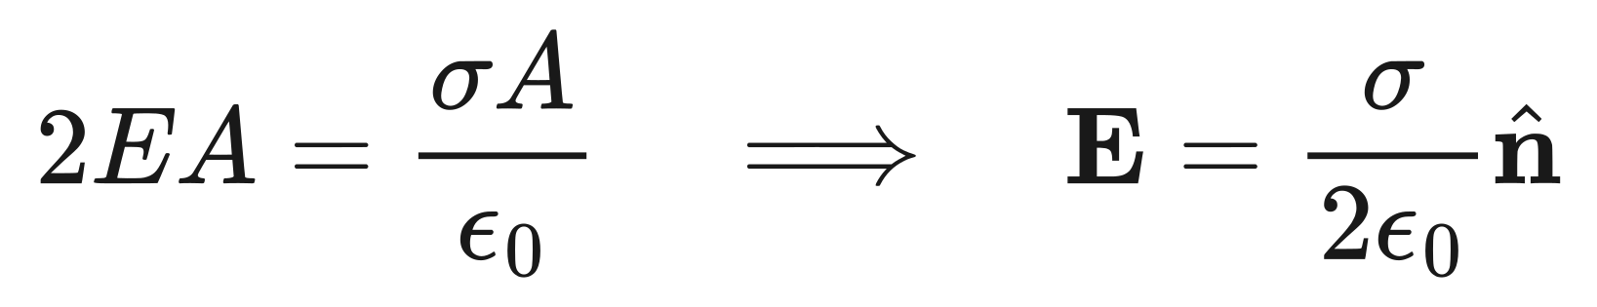
PLANE SYMMETRY
무한 평면의 장은 거리와 무관하다
+
+
+
+
+
+
+
+
멀어질수록 각 전하 조각의 영향은 약해지지만 보이는 전하 면적은 커진다.
전자기학 2026 · WEEK 04-05
18
Notes:
필박스를 이용해 무한 평면의 거리와 무관한 전기장을 계산한다.
[Equation source]
- 2EA=\frac{\sigma A}{\epsilon_0}\quad\Longrightarrow\quad \mathbf E=\frac{\sigma}{2\epsilon_0}\hat{\mathbf n}
[Sources]
- Griffiths, Introduction to Electrodynamics, 4e, pp. 74–75
- 날짜별 강의내용 문서, 4-5주차 항목
- 전자기학 강의안 PPT·PDF 제작 정책 v1.5
[/Sources]

Slide 19
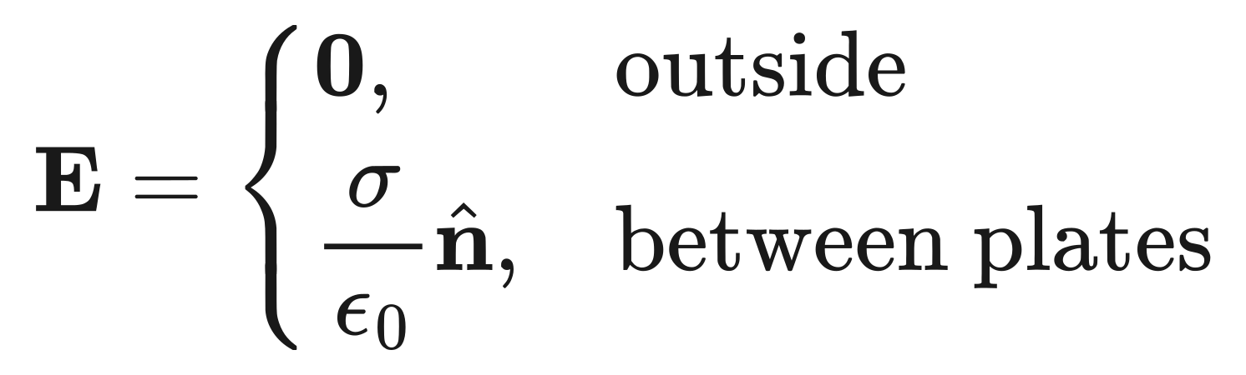
SUPERPOSITION
반대 부호의 두 평면은 사이에서 더하고 바깥에서 상쇄한다
+σ
−σ
+
−
+
−
+
−
+
−
+
−
+
−
+
−
전자기학 2026 · WEEK 04-05
19
Notes:
각 평면의 장을 방향까지 포함해 중첩한다.
[Equation source]
- \mathbf E=\begin{cases}\mathbf 0,&\text{outside}\\[3pt]\dfrac{\sigma}{\epsilon_0}\hat{\mathbf n},&\text{between plates}\end{cases}
[Sources]
- Griffiths, Introduction to Electrodynamics, 4e, pp. 75–76
- 날짜별 강의내용 문서, 4-5주차 항목
- 전자기학 강의안 PPT·PDF 제작 정책 v1.5
[/Sources]

Slide 20
GAUSS'S LAW / COMMON ERRORS
가우스 법칙은 항상 참이지만 E를 항상 구해주지는 않는다
물리적 표면과 가우스 면
가우스 면은 계산을 위해 선택한 닫힌 면이다
총전하와 포함 전하
오직 면 내부의 Q_{enc}만 오른쪽에 들어간다
플럭스가 0인 경우
E = 0을 뜻하지 않고 들어온 양과 나간 양이 같을 수 있다
대칭 없는 경우
법칙은 참이지만 E를 적분 밖으로 꺼낼 수 없다
전자기학 2026 · WEEK 04-05
20
Notes:
가우스 법칙 적용에서 반복되는 네 가지 오류를 구분한다.
[Sources]
- Griffiths, Introduction to Electrodynamics, 4e, pp. 71–76
- 날짜별 강의내용 문서, 4-5주차 항목
- 전자기학 강의안 PPT·PDF 제작 정책 v1.5
[/Sources]

Slide 21
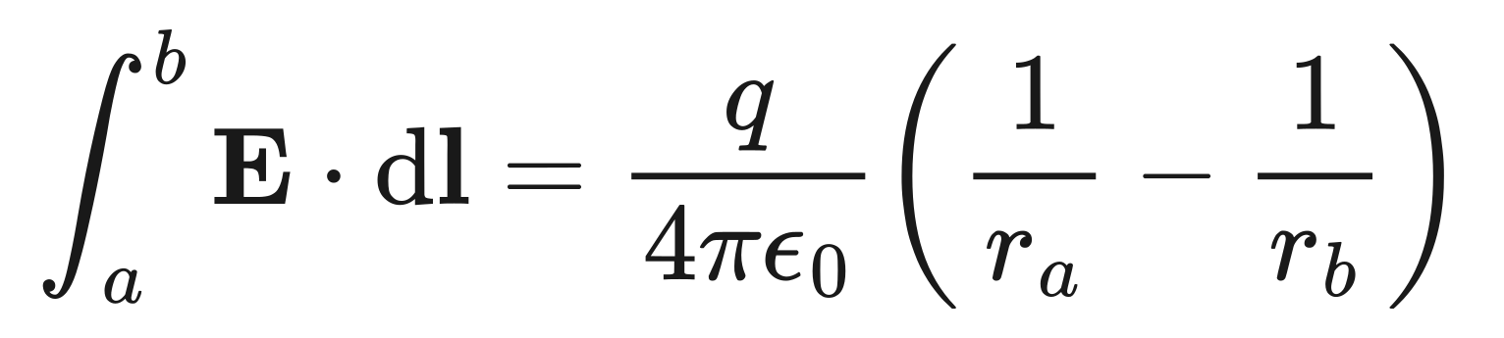
CIRCULATION OF A POINT-CHARGE FIELD
선적분은 끝점의 반지름만 기억한다
a
q
닫힌 경로에서는 시작점과 끝점이 같으므로 선적분이 0이다.
b
전자기학 2026 · WEEK 04-05
21
Notes:
점전하 전기장의 선적분이 경로가 아니라 끝점에만 의존함을 계산한다.
[Equation source]
- \int_a^b\mathbf E\cdot\mathrm d\mathbf l=\frac{q}{4\pi\epsilon_0}\left(\frac1{r_a}-\frac1{r_b}\right)
[Sources]
- Griffiths, Introduction to Electrodynamics, 4e, pp. 77–78
- 날짜별 강의내용 문서, 4-5주차 항목
- 전자기학 강의안 PPT·PDF 제작 정책 v1.5
[/Sources]

Slide 22

CURL OF E
정전기장은 순환하지 않는다
영역 경계의 순환 = 0
영역 내부의 curl = 0
전자기학 2026 · WEEK 04-05
22
Notes:
스토크스 정리로 정전기장의 순환 법칙과 회전 법칙을 연결한다.
[Equation source]
- \boxed{\ \oint\mathbf E\cdot\mathrm d\mathbf l=0\ }\qquad\Longleftrightarrow\qquad\boxed{\ \nabla\times\mathbf E=\mathbf 0\ }
[Sources]
- Griffiths, Introduction to Electrodynamics, 4e, pp. 77–78
- 날짜별 강의내용 문서, 4-5주차 항목
- 전자기학 강의안 PPT·PDF 제작 정책 v1.5
[/Sources]

Slide 23
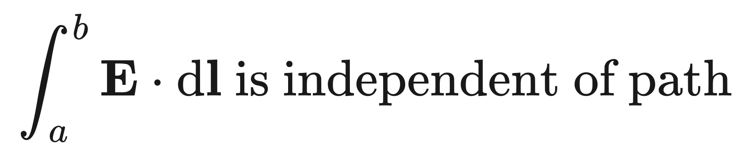
PATH INDEPENDENCE
두 경로의 적분이 다르면 닫힌 경로의 순환이 0일 수 없다
경로 ①
a
b
경로독립성이 있으므로 공간의 각 점에 하나의 스칼라 V를 지정할 수 있다.
경로 ②
전자기학 2026 · WEEK 04-05
23
Notes:
두 경로로 만든 닫힌 루프를 이용해 경로독립성을 설명한다.
[Equation source]
- \int_a^b\mathbf E\cdot\mathrm d\mathbf l\ \text{is independent of path}
[Sources]
- Griffiths, Introduction to Electrodynamics, 4e, pp. 78–79
- 날짜별 강의내용 문서, 4-5주차 항목
- 전자기학 강의안 PPT·PDF 제작 정책 v1.5
[/Sources]

Slide 24
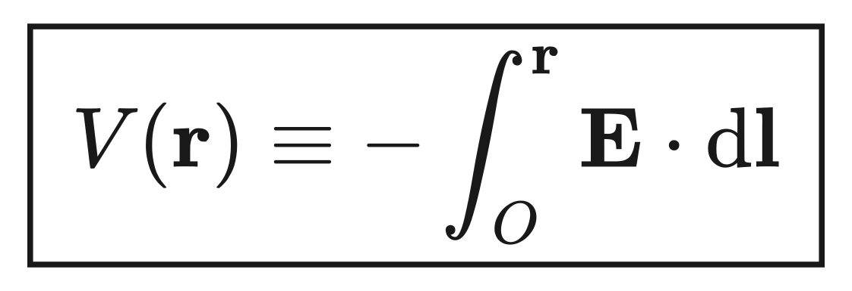
ELECTRIC POTENTIAL
기준점에서 현재 점까지의 선적분으로 전위를 정의한다
기준점
r
O
경로는 자유롭지만 기준점 O와 부호 규약은 명시해야 한다.
전자기학 2026 · WEEK 04-05
24
Notes:
경로독립성을 이용해 전위 함수를 정의한다.
[Equation source]
- \boxed{\ V(\mathbf r)\equiv-\int_O^{\mathbf r}\mathbf E\cdot\mathrm d\mathbf l\ }
[Sources]
- Griffiths, Introduction to Electrodynamics, 4e, p. 79
- 날짜별 강의내용 문서, 4-5주차 항목
- 전자기학 강의안 PPT·PDF 제작 정책 v1.5
[/Sources]

Slide 25
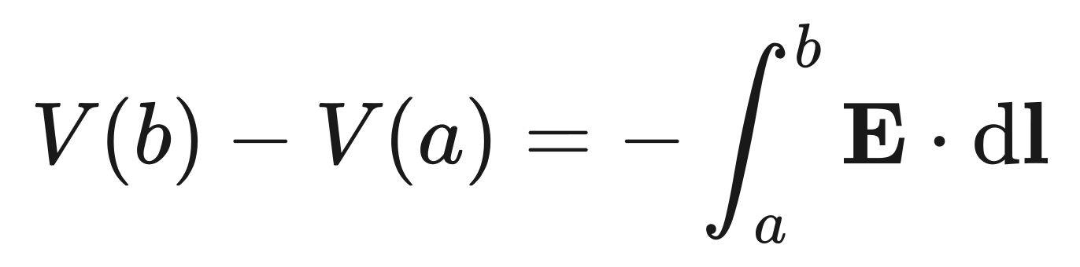
POTENTIAL DIFFERENCE
두 점의 전위차에는 기준점이 나타나지 않는다
a → b
경로 선택
기준점 O
전기장이 한 일의 부호 반대
어떤 경로를 택해도 같은 값
전위차에서 자동으로 소거
전자기학 2026 · WEEK 04-05
25
Notes:
전위차가 기준점과 무관하고 선적분의 음수임을 정리한다.
[Equation source]
- V(b)-V(a)=-\int_a^b\mathbf E\cdot\mathrm d\mathbf l
[Sources]
- Griffiths, Introduction to Electrodynamics, 4e, pp. 79–80
- 날짜별 강의내용 문서, 4-5주차 항목
- 전자기학 강의안 PPT·PDF 제작 정책 v1.5
[/Sources]

Slide 26

FIELD FROM POTENTIAL
전기장은 전위가 가장 빠르게 감소하는 방향을 가리킨다
입력: 스칼라
V
연산자:
−grad
출력: 벡터
E
전자기학 2026 · WEEK 04-05
26
Notes:
전위의 정의에서 E = -∇V를 도출하고 입력, 연산자, 출력을 구분한다.
[Equation source]
- \boxed{\ \mathbf E=-\nabla V\ }
[Sources]
- Griffiths, Introduction to Electrodynamics, 4e, pp. 79–80
- 날짜별 강의내용 문서, 4-5주차 항목
- 전자기학 강의안 PPT·PDF 제작 정책 v1.5
[/Sources]

Slide 27
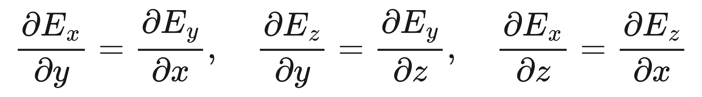
WHY A SCALAR IS ENOUGH
전기장의 세 성분은 회전이 0인 조건으로 서로 묶여 있다
E를 직접 구하면 세 성분을 동시에 다룬다.
V를 구하면 한 스칼라 함수 뒤에 −∇만 적용한다.
전자기학 2026 · WEEK 04-05
27
Notes:
전위 표현이 벡터 문제를 스칼라 문제로 줄이는 이유를 성분 관계로 설명한다.
[Equation source]
- \frac{\partial E_x}{\partial y}=\frac{\partial E_y}{\partial x},\quad \frac{\partial E_z}{\partial y}=\frac{\partial E_y}{\partial z},\quad \frac{\partial E_x}{\partial z}=\frac{\partial E_z}{\partial x}
[Sources]
- Griffiths, Introduction to Electrodynamics, 4e, pp. 80–81
- 날짜별 강의내용 문서, 4-5주차 항목
- 전자기학 강의안 PPT·PDF 제작 정책 v1.5
[/Sources]

Slide 28
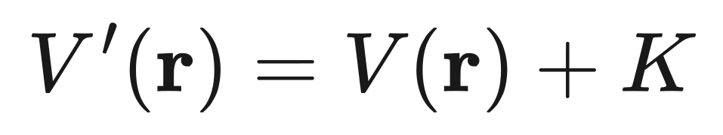
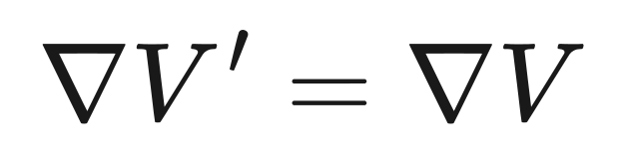
REFERENCE POINT
전위 기준을 바꿔도 전기장은 그대로다
같은 높이차
기준만 이동
전자기학 2026 · WEEK 04-05
28
Notes:
고도 비유로 전위 기준 변경이 모든 값에 같은 상수를 더할 뿐임을 설명한다.
[Equation source]
- V'(\mathbf r)=V(\mathbf r)+K,\qquad \nabla V'=\nabla V
[Sources]
- Griffiths, Introduction to Electrodynamics, 4e, pp. 81–82
- 날짜별 강의내용 문서, 4-5주차 항목
- 전자기학 강의안 PPT·PDF 제작 정책 v1.5
[/Sources]

Slide 29
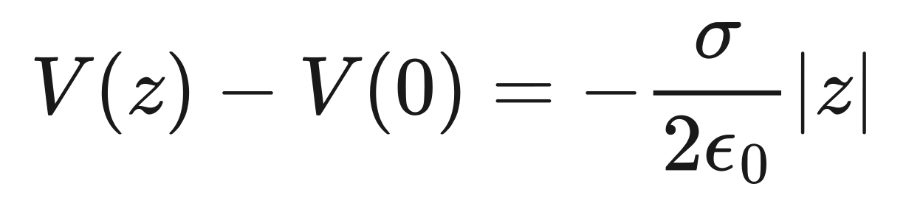
WHEN V(∞)=0 FAILS
무한히 퍼진 전하분포에서는 유한한 기준점을 선택한다
무한 평면
E가 거리와 함께 감소하지 않으므로 ∞에서 시작한 선적분은 발산한다.
전자기학 2026 · WEEK 04-05
29
Notes:
무한 평면처럼 전하분포가 무한히 연장될 때 무한대 기준이 실패하는 이유를 설명한다.
[Equation source]
- V(z)-V(0)=-\frac{\sigma}{2\epsilon_0}|z|
[Sources]
- Griffiths, Introduction to Electrodynamics, 4e, pp. 81–82
- 날짜별 강의내용 문서, 4-5주차 항목
- 전자기학 강의안 PPT·PDF 제작 정책 v1.5
[/Sources]

Slide 30
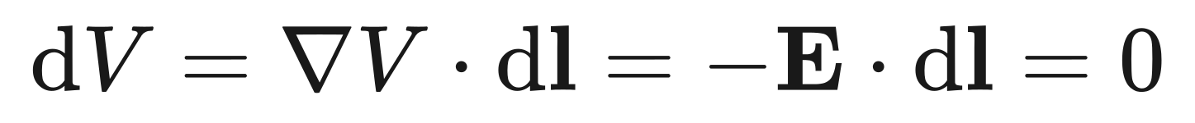
EQUIPOTENTIAL SURFACES
전기장은 등전위면에 수직이다
등전위면을 따라 움직이면 E·dl = 0이므로 전기장은 접선 성분을 갖지 않는다.
전자기학 2026 · WEEK 04-05
30
Notes:
등전위면의 정의와 전기장선이 수직으로 교차하는 이유를 연결한다.
[Equation source]
- \mathrm dV=\nabla V\cdot\mathrm d\mathbf l=-\mathbf E\cdot\mathrm d\mathbf l=0
[Sources]
- Griffiths, Introduction to Electrodynamics, 4e, p. 80
- 날짜별 강의내용 문서, 4-5주차 항목
- 전자기학 강의안 PPT·PDF 제작 정책 v1.5
[/Sources]

Slide 31
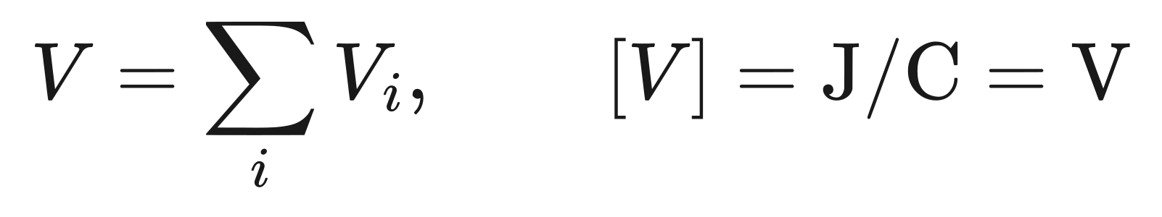
POTENTIAL SUPERPOSITION
전위는 방향 없는 보통 합으로 중첩된다
+q₃
+q₁
−q₂
P
전자기학 2026 · WEEK 04-05
31
Notes:
전위 중첩이 벡터 합이 아닌 스칼라 합이라는 이점과 볼트 단위를 정리한다.
[Equation source]
- V=\sum_iV_i,\qquad [V]=\mathrm{J/C}=\mathrm V
[Sources]
- Griffiths, Introduction to Electrodynamics, 4e, p. 82
- 날짜별 강의내용 문서, 4-5주차 항목
- 전자기학 강의안 PPT·PDF 제작 정책 v1.5
[/Sources]

Slide 32
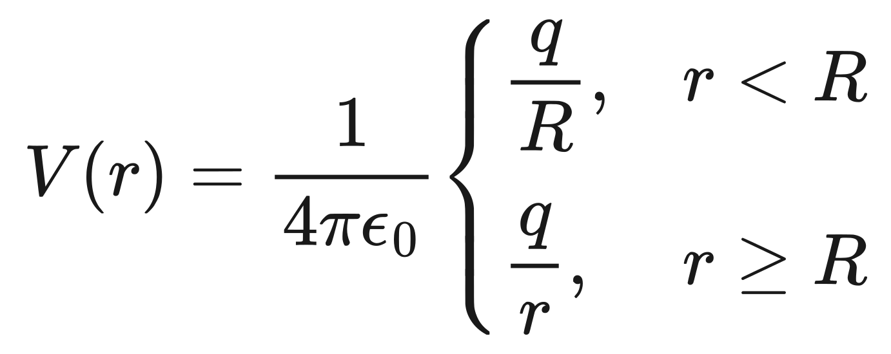
WORKED EXAMPLE / SPHERICAL SHELL
껍질 안에서 E = 0이어도 V는 0이 아니라 상수다
V
안쪽 전위는 바깥 영역의 적분으로 기준점에 연결된다.
R
r
전자기학 2026 · WEEK 04-05
32
Notes:
Griffiths Example 2.7의 구면껍질 전위를 구하고 E와 V의 차이를 강조한다.
[Equation source]
- V(r)=\frac{1}{4\pi\epsilon_0}\begin{cases}\dfrac{q}{R},&r<R\\[5pt]\dfrac{q}{r},&r\ge R\end{cases}
[Sources]
- Griffiths, Introduction to Electrodynamics, 4e, pp. 82–83
- 날짜별 강의내용 문서, 4-5주차 항목
- 전자기학 강의안 PPT·PDF 제작 정책 v1.5
[/Sources]

Slide 33

§2.3.3 / POISSON'S EQUATION
전하밀도는 전위의 라플라시안으로 나타난다
가우스 법칙
전위 표현
포아송 방정식
전하가 발산을 정한다
전기장을 전위로 표현한다
전하밀도가 곡률을 정한다
전자기학 2026 · WEEK 04-05
33
Notes:
가우스 법칙에 E = -∇V를 대입해 포아송 방정식을 얻는다.
[Equation source]
- \nabla\cdot\mathbf E=\frac{\rho}{\epsilon_0},\quad \mathbf E=-\nabla V\quad\Longrightarrow\quad \boxed{\ \nabla^2V=-\frac{\rho}{\epsilon_0}\ }
[Sources]
- Griffiths, Introduction to Electrodynamics, 4e, pp. 83–84
- 날짜별 강의내용 문서, 4-5주차 항목
- 전자기학 강의안 PPT·PDF 제작 정책 v1.5
[/Sources]

Slide 34
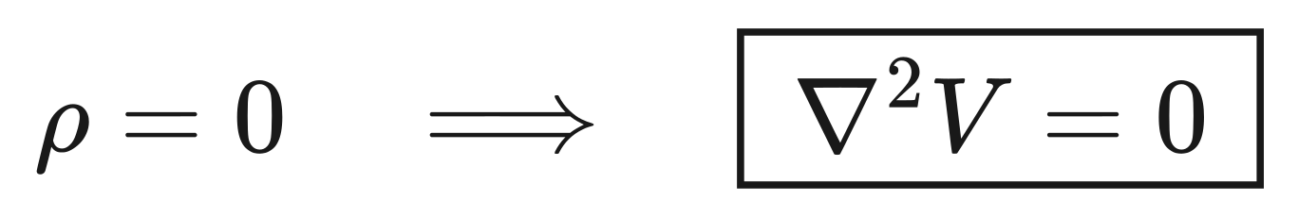
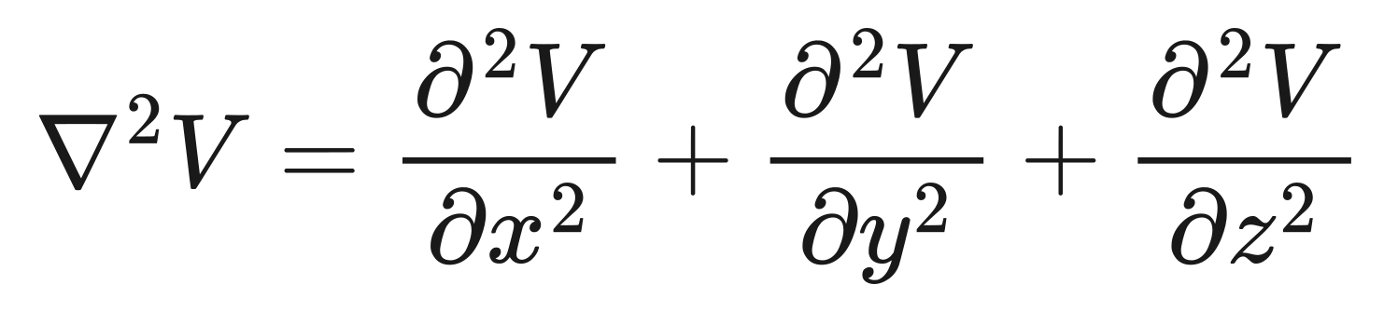
§2.3.3 / LAPLACE'S EQUATION
전하가 없는 영역에서는 전위의 라플라시안이 0이다
전하밀도가 0이라는 것은 전기장이 0이라는 뜻이 아니다. 그 영역 안에 전하 원천이 없다는 뜻이다.
전자기학 2026 · WEEK 04-05
34
Notes:
전하가 없는 영역에서 포아송 방정식이 라플라스 방정식으로 줄어드는 조건을 설명한다.
[Equation source]
- \rho=0\quad\Longrightarrow\quad \boxed{\ \nabla^2V=0\ }
- \nabla^2V=\frac{\partial^2V}{\partial x^2}+\frac{\partial^2V}{\partial y^2}+\frac{\partial^2V}{\partial z^2}
[Sources]
- Griffiths, Introduction to Electrodynamics, 4e, p. 84
- 날짜별 강의내용 문서, 4-5주차 항목
- 전자기학 강의안 PPT·PDF 제작 정책 v1.5
[/Sources]

Slide 35
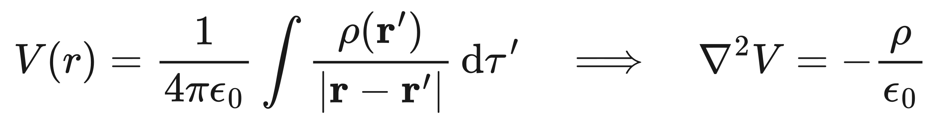
POISSON / PHYSICAL CHECK
전위 적분식은 포아송 방정식의 해가 된다
전하가 있는 곳
전하가 없는 곳
경계에서
∇²V = −ρ/ε₀
∇²V = 0
V의 연속성과 법선 미분을 확인
전자기학 2026 · WEEK 04-05
35
Notes:
쿨롱 전위 적분이 포아송 방정식과 일치함을 확인하고 영역별 적용 조건을 정리한다.
[Equation source]
- V(r)=\frac{1}{4\pi\epsilon_0}\int\frac{\rho(\mathbf r')}{|\mathbf r-\mathbf r'|}\,\mathrm d\tau'\quad\Longrightarrow\quad \nabla^2V=-\frac{\rho}{\epsilon_0}
[Sources]
- Griffiths, Introduction to Electrodynamics, 4e, pp. 84–85
- 날짜별 강의내용 문서, 4-5주차 항목
- 전자기학 강의안 PPT·PDF 제작 정책 v1.5
[/Sources]

Slide 36
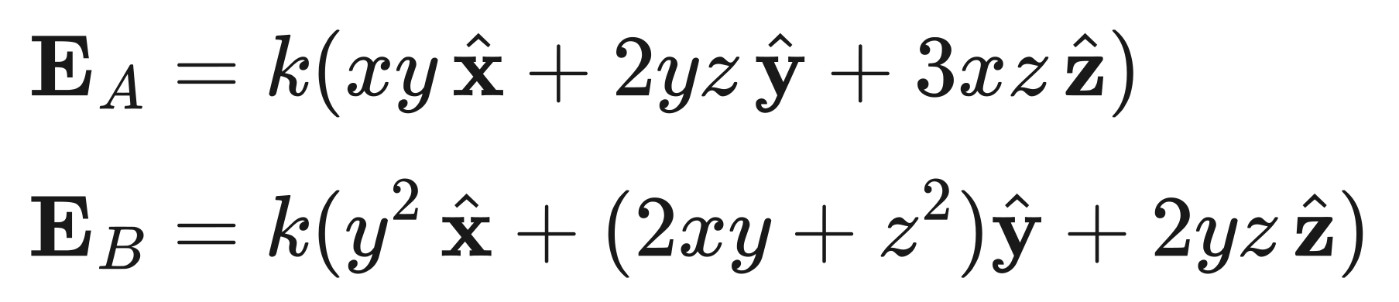
CHECK / ELECTROSTATIC FIELD
두 벡터장 가운데 정전기장이 될 수 없는 것은 무엇인가
1. 각 장의 회전을 계산한다.
2. 가능한 장에 대해 원점을 기준으로 전위를 구한다.
3. 전위의 음의 기울기로 검산한다.
판정 기준
∇×E = 0
전자기학 2026 · WEEK 04-05
36
Notes:
Problem 2.20을 이용해 curl 판정과 전위 적분을 확인한다. 답은 발표자 노트에만 둔다. 정답: A는 불가능, B는 가능.
[Equation source]
- \begin{aligned}\mathbf E_A&=k(xy\,\hat{\mathbf x}+2yz\,\hat{\mathbf y}+3xz\,\hat{\mathbf z})\\[4pt]\mathbf E_B&=k(y^2\,\hat{\mathbf x}+(2xy+z^2)\hat{\mathbf y}+2yz\,\hat{\mathbf z})\end{aligned}
- \nabla\times\mathbf E_A\ne\mathbf0,\qquad \nabla\times\mathbf E_B=\mathbf0,\qquad V_B=-k(xy^2+yz^2)+K
[Sources]
- Griffiths, Introduction to Electrodynamics, 4e, p. 80; Problem 2.20
- 날짜별 강의내용 문서, 4-5주차 항목
- 전자기학 강의안 PPT·PDF 제작 정책 v1.5
[/Sources]

Slide 37
10.5 PRACTICE
세 문제로 발산, 대칭, 전위를 연결한다
P1
국소식과 적분식
구면좌표에서 E = kr³ r̂이다. 전하밀도 ρ(r)를 구하고, 반지름 R인 구에 포함된 총전하를 두 방법으로 계산하시오.
P2
구면껍질
반지름 R, 균일 표면전하밀도 σ인 얇은 구면껍질의 안팎 전기장과 전위를 구하시오. 기준은 V(∞)=0이다.
P3
두 평행 평면
거리 d만큼 떨어진 무한 평면에 +σ와 −σ가 있다. 세 영역의 전기장과 두 평면 사이 전위차를 구하시오.
전자기학 2026 · WEEK 04-05
37
Notes:
연습문제 세 개를 완전한 문장과 조건으로 제시한다.
[Equation source]
- \mathbf E=kr^3\hat{\mathbf r}\quad\Longrightarrow\quad \rho(r)=\ ?,\quad Q(R)=\ ?
- \sigma=\mathrm{const.},\ r=R:\quad \mathbf E_{\mathrm{in/out}}\ ?,\qquad V_{\mathrm{in/out}}\ ?\quad(V(\infty)=0)
- \pm\sigma\ \text{parallel planes, separation }d:\quad \mathbf E\ ?,\qquad V_- -V_+\ ?
[Sources]
- Griffiths, Introduction to Electrodynamics, 4e, pp. 70–83; Problems 2.9, 2.11, Example 2.6
- 날짜별 강의내용 문서, 4-5주차 항목
- 전자기학 강의안 PPT·PDF 제작 정책 v1.5
[/Sources]

Slide 38


PRACTICE / RESULT CHECK
최종 결과는 방향, 단위, 경계에서 함께 검증한다
P1
ρ의 단위와 두 Q 계산의 일치
P2
r = R에서 V의 연속성과 E의 불연속
P3
E의 방향과 ΔV의 부호
전자기학 2026 · WEEK 04-05
38
Notes:
연습문제의 최종 결과와 반드시 확인할 물리 검증 항목을 제시한다.
[Equation source]
- \rho=\epsilon_0\nabla\cdot\mathbf E=5\epsilon_0kr^2,\qquad Q(R)=4\pi\epsilon_0kR^5
- \mathbf E=\begin{cases}0,&r<R\\ \dfrac{Q}{4\pi\epsilon_0r^2}\hat{\mathbf r},&r>R\end{cases},\qquad V=\frac{Q}{4\pi\epsilon_0}\begin{cases}1/R,&r<R\\1/r,&r>R\end{cases}
- \mathbf E_{\mathrm{between}}=\frac{\sigma}{\epsilon_0}\hat{\mathbf n},\qquad V_- -V_+=-\frac{\sigma d}{\epsilon_0}
[Sources]
- Griffiths, Introduction to Electrodynamics, 4e, pp. 70–83; Problems 2.9, 2.11, Example 2.6
- 날짜별 강의내용 문서, 4-5주차 항목
- 전자기학 강의안 PPT·PDF 제작 정책 v1.5
[/Sources]

Slide 39
W04-05 / SYNTHESIS
전하분포가 전기장과 전위의 공간 변화를 결정한다
발산
회전
라플라시안
원천의 위치와 세기
경로독립성과 보존성
전위의 곡률과 전하
다음 주: 정전기적 일과 에너지, 도체
전자기학 2026 · WEEK 04-05
39
Notes:
쿨롱 법칙, 장방정식, 전위, 포아송·라플라스 방정식을 하나의 흐름으로 통합한다.
[Equation source]
- \nabla\cdot\mathbf E=\frac{\rho}{\epsilon_0},\qquad \nabla\times\mathbf E=0,\qquad \mathbf E=-\nabla V,\qquad \nabla^2V=-\frac{\rho}{\epsilon_0}
- \nabla\cdot\mathbf E=\frac{\rho}{\epsilon_0},\quad \mathbf E=-\nabla V\quad\Longrightarrow\quad \boxed{\ \nabla^2V=-\frac{\rho}{\epsilon_0}\ }
[Sources]
- Griffiths, Introduction to Electrodynamics, 4e, pp. 59–85
- 날짜별 강의내용 문서, 4-5주차 항목
- 전자기학 강의안 PPT·PDF 제작 정책 v1.5
[/Sources]

